Slide 1





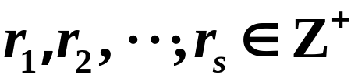


复系数多项式的因式分解
若 则 在
上具有标准分解式
其中 是不同的复数，
若 ，则 有n个
复根（重根按重数计算）．

Slide 2


实系数多项式的因式分解
，若 ， 则 可唯一
地分解成一次因式与二次不可约因式的乘积．

Slide 3

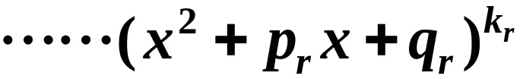
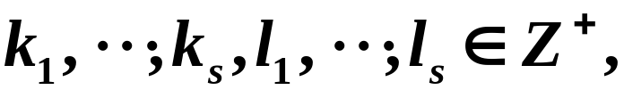

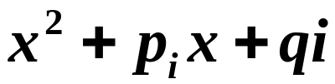
推论1
在R上具有标准分解式
其中
且 ，即 为
R上的不可约多项式.

Slide 4
推论2
实数域上不可约多项式只有一次多项式和某些二
次不可约多项式，所有次数≥3的多项式皆可约.

Slide 5
第八讲 有理系数多项式
一、本原多项式
二、整系数多项式的因式分解

Slide 6
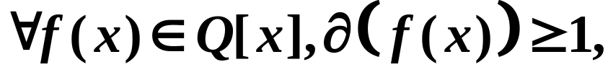
问题的引入
1. 由因式分解定理，作为一个特殊情形：
对 则 可唯一分解
成不可约的有理系数多项式的积.
但是，如何作出它的分解式却很复杂，没有一个
一般的方法.

Slide 7



2. 我们知道，在 上只有一次多项式才是不可约
多项式；
在 上，不可约多项式只有一次多项式与某些
二次多项式；
但在 上有任意次数的不可约多项式．如
如何判断 上多项式的不可约性呢?

Slide 8
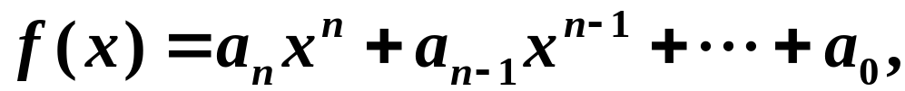


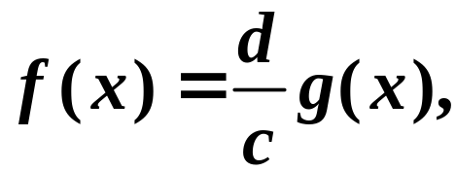



3. 有理系数多项式可归结为整系数多项式的问题．
这是因为任一有理数可表成两个整数的商．
事实上，设
则可选取适当整数
使 为整系数多项式．
若 的各项系数有公因子，就可以提出来，得
也即
其中 是整系数多项式，且各项系数没有异于
的公因子．

Slide 9



一、本原多项式
定义1.4.8 （本原多项式）
设
若 没有
异于 的公因子，即
是互素的，
则称 为本原多项式．

Slide 10


有关性质
1．
使
其中 为本原多项式．
（除了相差一个正负号外，这种表示法是唯一的）．
2．Gauss引理
定理14.10 两个本原多项式的积仍是本原多项式．

Slide 11
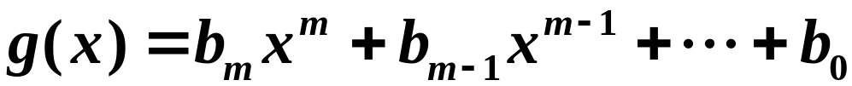




证：
设
是两个本原多项式．
反证法．
若 不是本原的，则存在素数
又 是本原多项式，所以 不能整除 的
每一个系数．

Slide 12





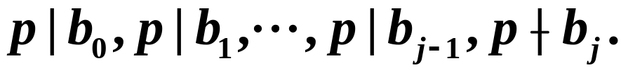
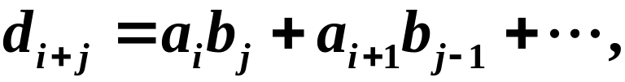
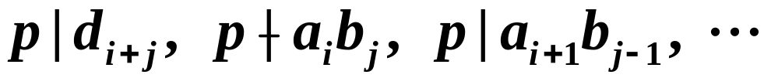
令 为 中第一个不能被 整除的数，即
同理， 本原，令 为 中第一个不能被
整除的数，即
又
在这里
矛盾．
故 是本原的．

Slide 13
二、整系数多项式的因式分解
定理1.4.11 若一非零的整系数多项式可分解成两
个次数较低的有理系数多项式，则它一定可分解
成两个次数较低的整系数多项式的乘积．

Slide 14


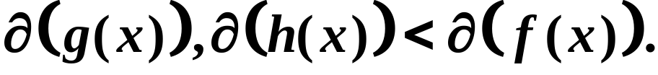







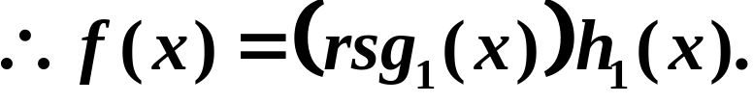
证：
设整系数多项式 有分解式
其中 且
令
这里， 皆为本原多项式，
于是
由定理10， 本原，
从而有
即
得证．

Slide 15

推论1.4.12
设 是整系数多项式，且 是本原
的，若 则
必为整系数多项式．

Slide 16





证：
令
本原，
于是有，
即
为整系数多项式．

Slide 17



定理1.4.13 设
是一个整系数多项式，而 是它的一个有理根，
其中 是互素的，则必有

Slide 18
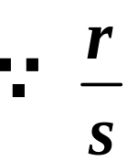
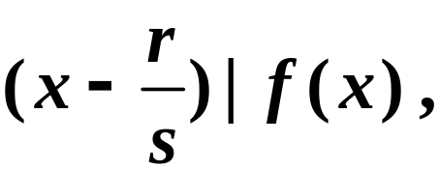





证：
是 的有理根，
∴ 在有理数域上，
从而
又 互素，
本原．
由上推论，有
比较两端系数，得
所以，

Slide 19

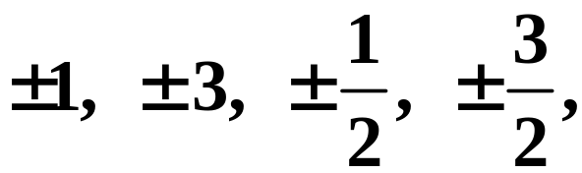
注意
定理12是判断整系数多项式有理根的一个必要条件，
而非充分条件．
例1 求方程 的有理根.
解：
可能有理根为
用综合除法可知，只有1为根．

Slide 20




例2 证明: 在 上不可约．
证：
若 可约，
则 至少有一个一次因式，
也即有一个有理根．
而
但 的有理根只可能是
矛盾．
所以 不可约．

Slide 21
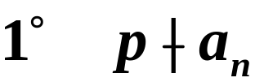
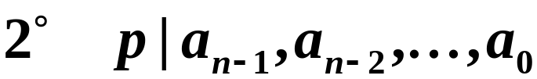
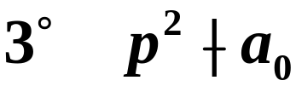
定理1.4.16 艾森斯坦Eisenstein判别法
设
是一个整系数多项式，若有一个素数 使得
则 在有理数域上是不可约的．

Slide 22




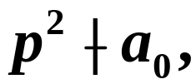




证：
若 在 上可约，由定理11，
可分解为两次数较低的整系数多项式积
或
又
不能同时整除
不妨设 但

Slide 23









另一方面，
假设 中第一个不能被 整除的数为
比较两端 的系数，得
上式中 皆能被 整除，
矛盾．
故 不可约．

Slide 24


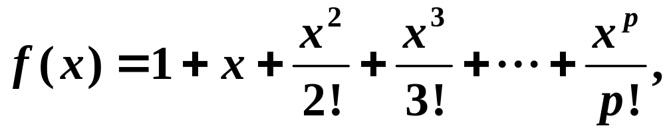
例3 证明： 在 上不可约．
证：（令 即可）．
(可见存在任意次数的不可约有理系数多项式)
例4 判断
（ 为素数）在 上是否可约．

Slide 25

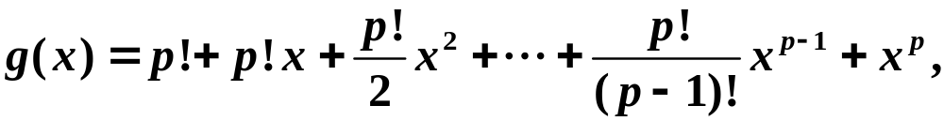
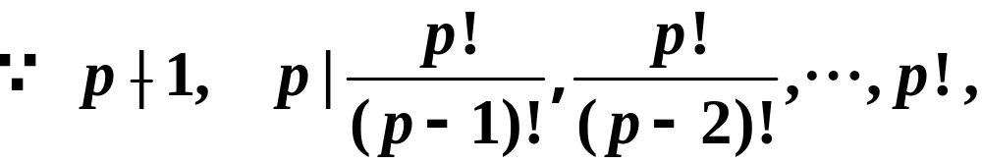


解：
令
即
则 为整系数多项式．
但
在 上不可约，
从而 在 上不可约．

Slide 26


注意
① Eisenstein判别法是判断不可约的充分条件，而
非必要条件．
也就是说，如果一个整系数多项式
不满足Eisenstein判别法条件，则它可能是可约的，
也可能是不可约的．
② 有些整系数多项式 不能直接用Eisenstein
判别法来判断是其是否可约，此时可考虑用适当的
代换 使 满足
Eisenstein判别法条件，从而来判定原多项式
不可约．

Slide 27


命题
有理系数多项式 在有理系数上不可约
多项式
在有理数域上不可约．

Slide 28





例5 证明： 在 上不可约．
证：
则
作变换
由Eisenstein判别法知，
取
在Ｑ上不可约，
所以 在Ｑ上不可约．

Slide 29





说明：
对于许多 上的多项式来说，作适当线性代换后
再用Eisenstein判别法判定它是否可约是一个较好的
办法，但未必总是凑效的．也就是说，存在 上的
多项式 无论作怎样的代换 都不能
使 满足爱森斯坦因判别法的条件，
如，
即找不到相应的素数

Slide 30

练习
P 为素数， 证明:
在Ｑ上不可约．

